Slide 1
تقرير عن ..........
اسم الطالب .......
الصف .........

Slide 2
الطيف الكهرومغناطيسي
الوحدة
المادة والطاقة
1
الطيف الكهرومغناطيسي : هو سلسلة من الموجات الكهرومغناطيسية المختلفة في الطاقة والتردد والطول الموجي
الطيف الكهرومغناطيسي
2
تنتقل الموجات الكهرومغناطيسية خلال الأوساط المادية وخلال الفراغ بسرعة ثابتة تساوي سرعة الضوء.
3
الموجات الكهرومغناطيسية تنشأ من مجالين أحدهما كهربائي والآخر مغناطيسي متعامدان على اتجاه انتشار الموجة

Slide 3
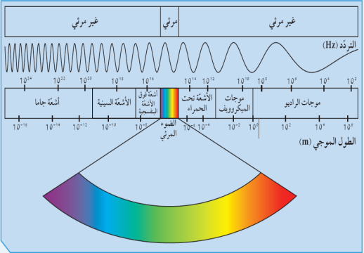
الوحدة
المادة والطاقة
الطيف الكهرومغناطيسي
العلاقة بين الطول الموجي وطاقة الموجة علاقة عكسية.
العلاقة بين تردد الموجات والطول الموجي علاقة عكسية
العلاقة بين تردد الموجات الكهرومغناطيسية وطاقة الموجة علاقة تناسب طردية
2
1
3

Slide 4
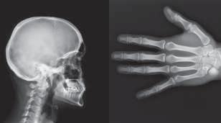
تنقسم الموجات الكهرومغناطيسية إلى موجات مرئية وغير مرئية.
الوحدة
المادة والطاقة
الطيف الكهرومغناطيسي
العديد من الأجهزة الحديثة التي نستخدمها تعتمد في عملها على الموجات الكهرومغناطيسية
قد يسبب التعرض لإشعاعات بعض أنواع الموجات الكهرومغناطيسية أضراراً للكائنات الحية

